Slide 1
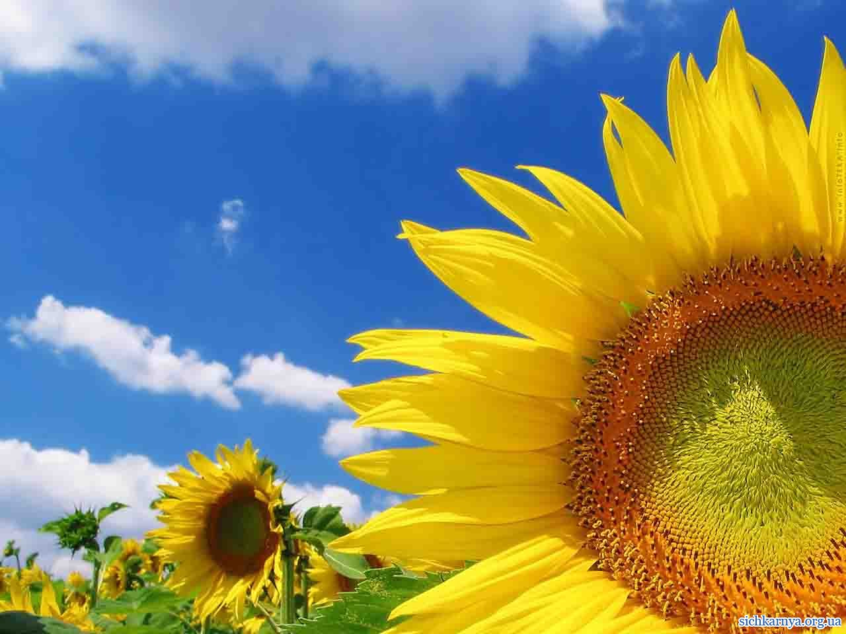
Програма патріотичного виховання для учнів початкових класів з використанням комп’ютерних технологій “В моєму серці Україна”
Підготувала
вчитель початкових класів
ЖулідоваО.О.

Slide 2
Функції програми
Освітня
Формуюча
Орієнтуюча
Спрямовуюча

Slide 3
Компоненти
цільовий
змістовний
аналітичній
Організаційно-діяльнісний

Slide 4
Технологічні аспекти
Аналіз результатів
Проведення кл. години
Розподіл завдань
Визначення учасників
Відбір матеріалу, музики
Розробки плану підготовки
Ключові моменти
Час і місце проведення
Вибір форми
Тема і мета

Slide 5
Створення умов для прояву особистості
Формування кл.колективу як сприятливого середовища
Збагачення знань про суспільство, людину, історію країни
Формування патріотичного почуття
Формування емоційної сфери і ціннісних стосунків школярів
Виховна мета

Slide 6
Декада патріотичного виховання
(лютий)

Slide 7
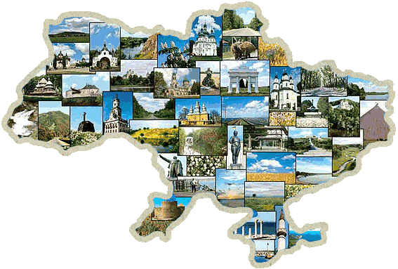
Сторінка “ознайомча”
Ознайомлення з планом роботи
1 кл. Україна – наш спільній дім
2 кл. Україно моя!
3 кл. Я – мешканець
України
4 кл. Усний журнал
“Моя найкраща в
світі сторона

Slide 8
Сторінка “ТВОРЧА”
“Подорож мальовничими куточками України”
1 кл. Моя вулиця – вистава малюнків
2 кл. Козацькими стежками
3 кл. Перлини мого краю. Бережіть природу рідного краю
4 кл. Фотовиставка “Я мешканець
Донеччини”

Slide 9
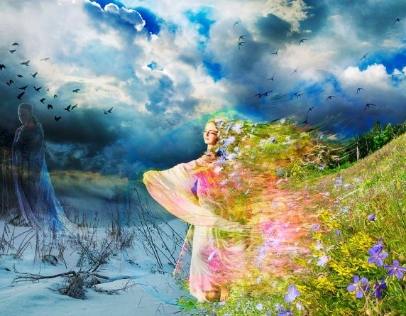
Сторінка “Народна”
“Весну стрічаймо”
1 кл. Народна казка. Стрітення
2 кл. Пісні народів мого краю
3 кл. Національні традиції. Стрітення
4 кл. Стрітення. Народний фольклор

Slide 10
Сторінка “казкова”
Людину красить праця.
Перегляд мультфільму із серії “Уроки доброї Тітоньки Сови” про важливість праці в житті

Slide 11
Сторінка “Патріотична”

Slide 12
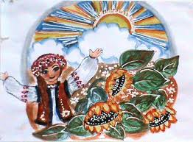
Сторінка “Екскурсійна”
1 кл. Заочна подорож “Моє місто”
2 кл. Екскурсія до місцевого парку
3 кл. Екскурсія до шкільного музею
4 кл. Екскурсія історичними та культурними місцями міста

Slide 13
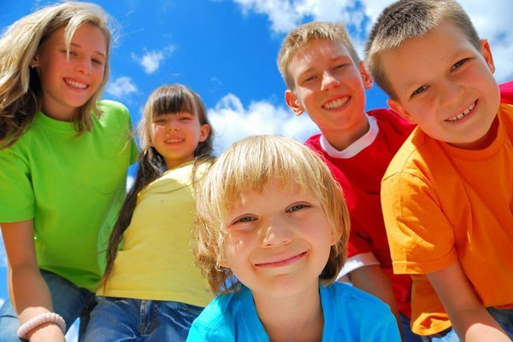
Сторінка демонстративна
“Життя класу”
1 кл. Мій клас
2 кл. Однокласник.
Товариш. Друг.
3 кл. Живи за правилами
4 кл. Кодекс учня

Slide 14
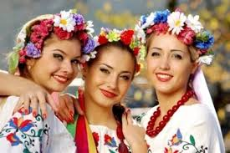
Сторінка національна
“Люблю я мову українську”
1 кл. Я вивчаю українські віршики
2 кл. Мудре слово українське
3 кл. Легенди мого краю
4 кл. Мова славетного народу

Slide 15
Сторінка святкова
Нагородження і подяка учням, які брали участь у заходах
Оформлення підсумків
декади

